Slide 1
De nieuwe tijden
Ali
Sinan
Mehti

Slide 2
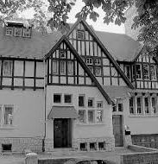
Wonen
De woning van de rijke mensen in de 18e eeuw

Slide 3
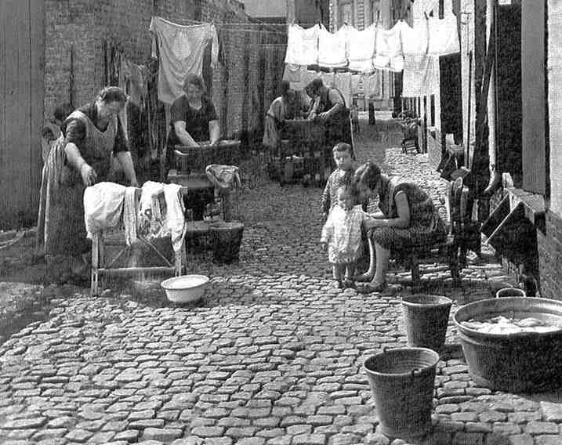
Wonen
De woning van de arme mensen in de 18e eeuw

Slide 4
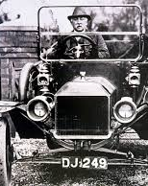
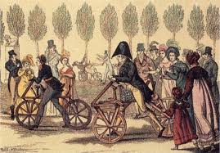
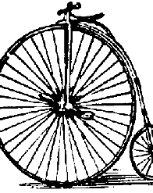
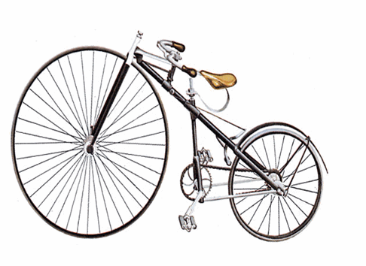
Transport
Henry Ford zorgde voor de eerste betaalbare auto’s
Eerste fietsen: Eerst kwam de loopfiets
Daarna kwam de fiets met trappers
Ten slotte kwam de fiets met ketting en remmen

Slide 5
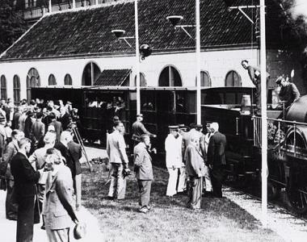
Transport
Openbaar vervoer:
De eerste trein kwam in 1835, dat is 185 jaar geleden.
Het verbond de 2 steden (Brussel en Mechelen)
De tram is een voorbeeld van openbaar vervoer

Slide 6
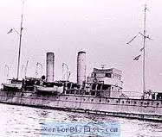
Transport
Grote schepen worden aangedreven door stoommachines

Slide 7
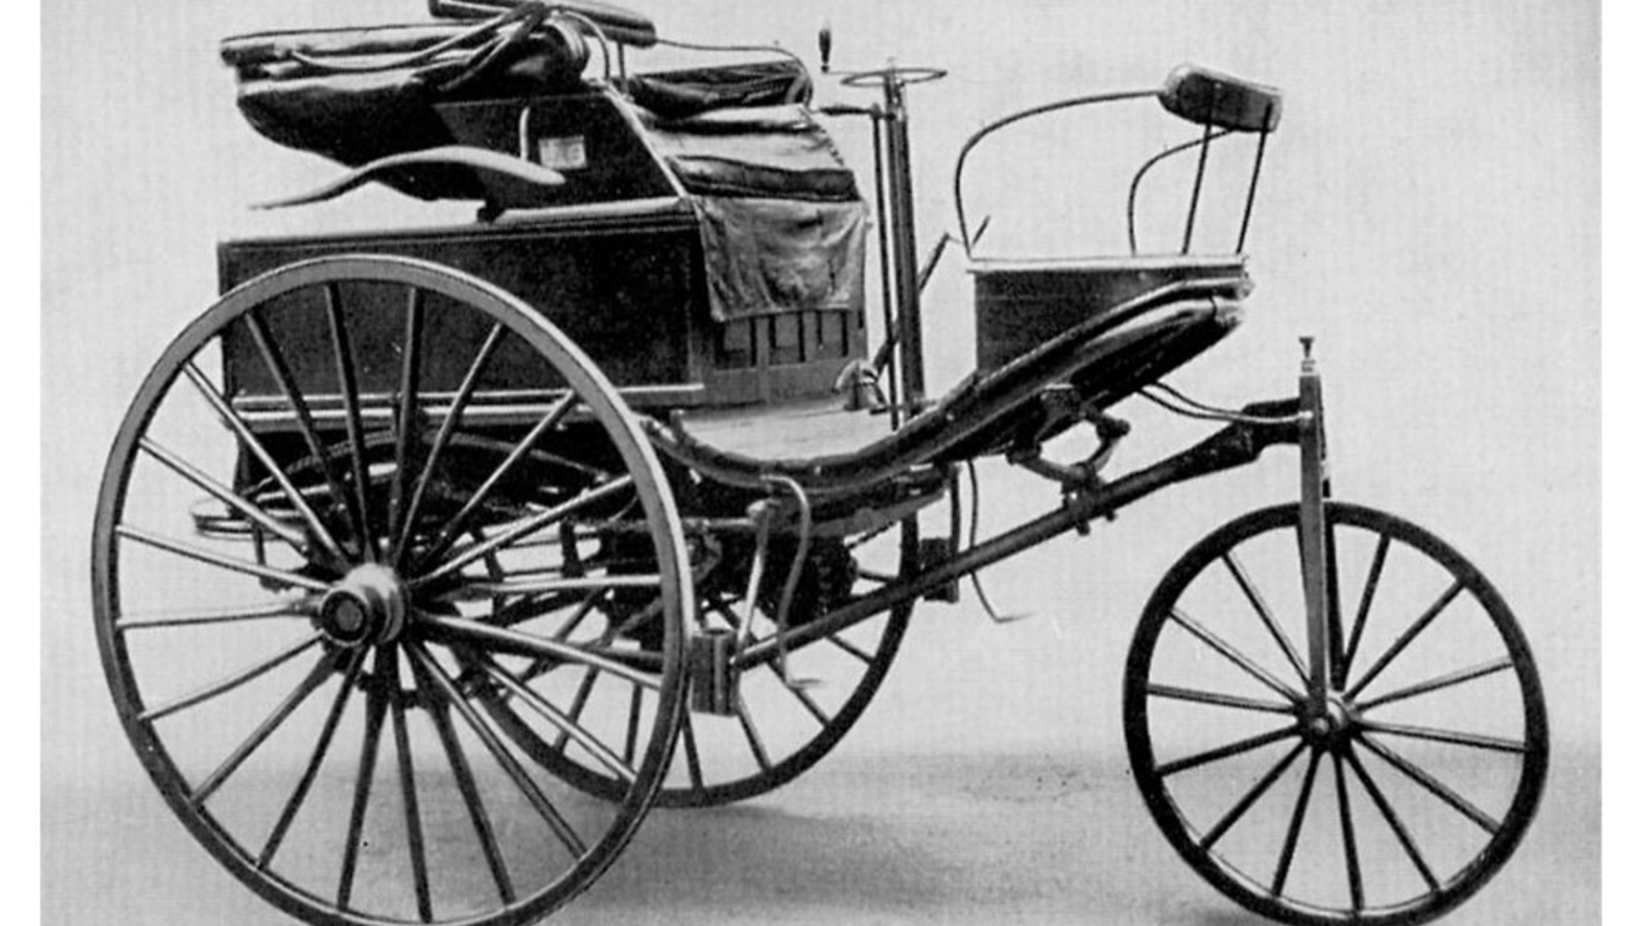
Uitvindingen
Daimler Benz: Eerste auto in 1885 (voor rijke mensen)

Slide 8
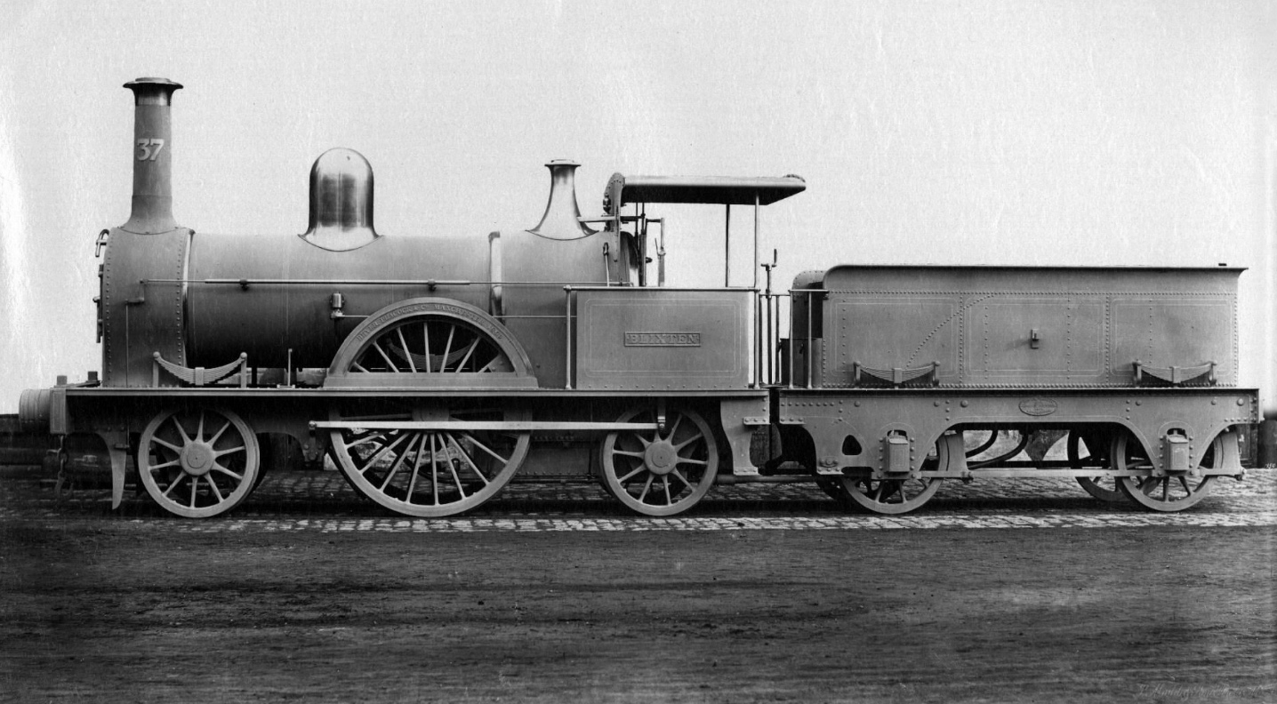
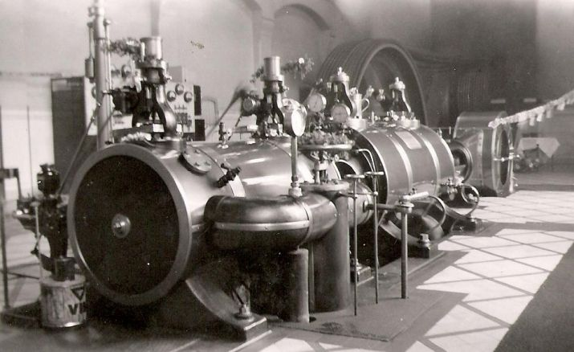
Uitvindingen
Watt heeft een stoommachine uitgevonden,
Daarmee kon Brit Stephenson een stoomlocomotief maken

Slide 9
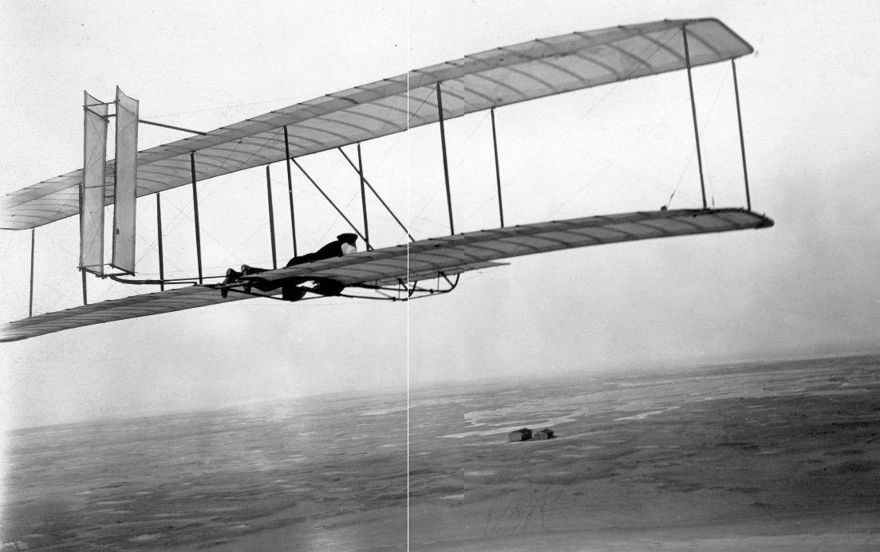
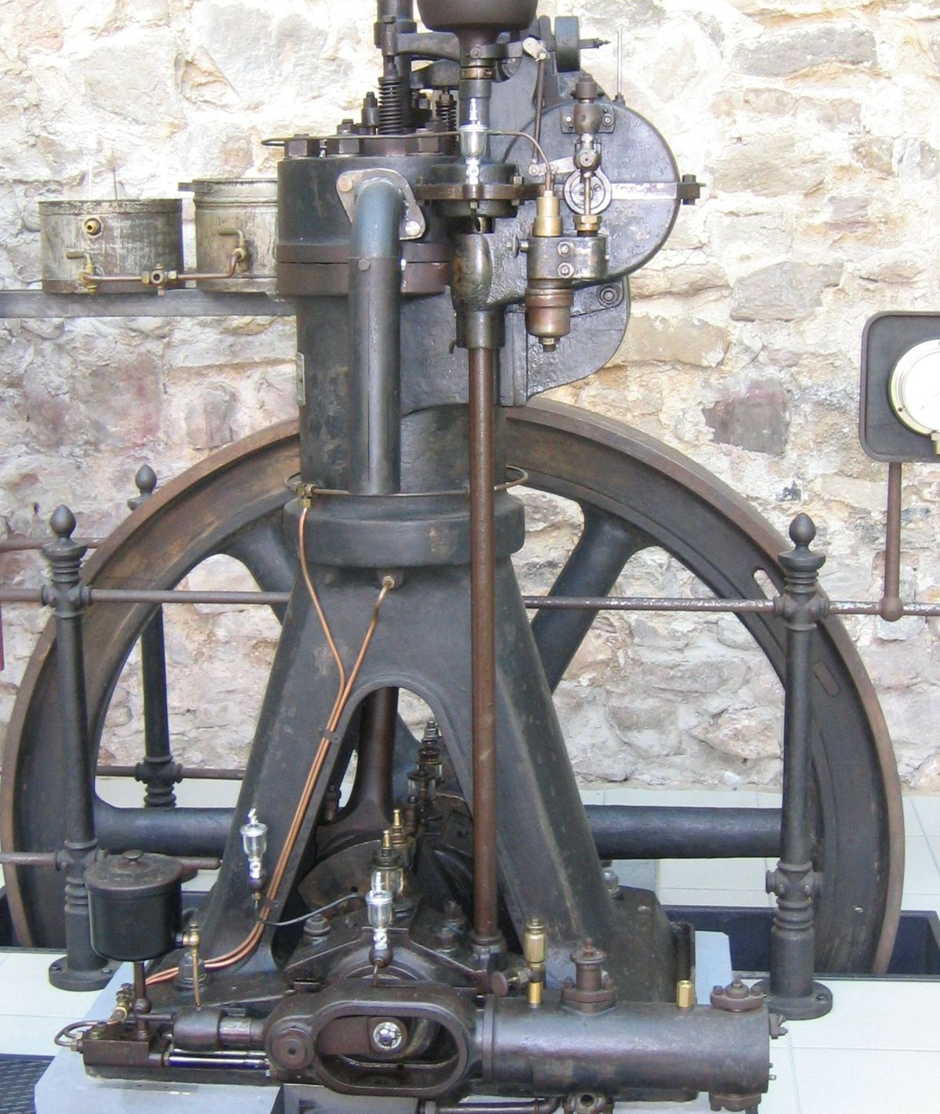
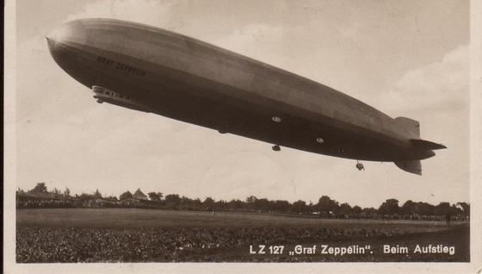
Uitvindingen
Wright is de broer van Watt, Wright heeft de eerste vliegtuig gemaakt in 1903
In 1900 is de eerste Zeppelin (luchtschip) gemaakt
In 1925 kwam de eerste dieselmotor

